Slide 1
Dersin Kodu ve Adı:
HLK -201 İletişim ve İkna
Öğr. Gör.
Yonca BİR
e-mail: yoncabir@cag.edu.tr
Kitap: İletişim
Prof.Dr.Orhan Küçük
Dr.Öğr.Üyesi M.İhsan Çubukçu
Dr.Öğr.Üyesi Canan Sancar
Öğr.Gör.Selçuk Korucuk
%40 Vize
(%10 ödev +%30 sınav)
%60 Final
(%10 ödev+%50 sınav)

Slide 2
İKNA EDİCİ İLETİŞİM VE TUTUM DEĞİŞİMİ

Slide 3
Bir kişinin diğer bir kişiye düşünmeden evet demesindeki faktörler nelerdir?
Bu tür itaatin oluşmasını sağlayan ve bu faktörleri en etkili şekilde kullanan teknikler nelerdir?
Her zaman belli bir şekilde sunulan bir istek reddedilirken aynı istek değişik bir şekilde sunulduğunda nasıl kabul edilir?
İknanın otoriteyle ilişkisi nedir?
Sevdiğiniz biri tarafından ikna edilmek neden daha kolaydır?

Slide 4
İKNA
İKNA; insanların çeşitli mesajlar kullanarak alıcıların, kanaat, inanç, tutum ve davranışlarında değişiklik yapacak şekilde onları razı etme ve inandırma sürecidir.
Bir kanaati kabul ettirme, bir kanaat uyandırma, inanmayı sağlama, razı etme.
İkna

Slide 5
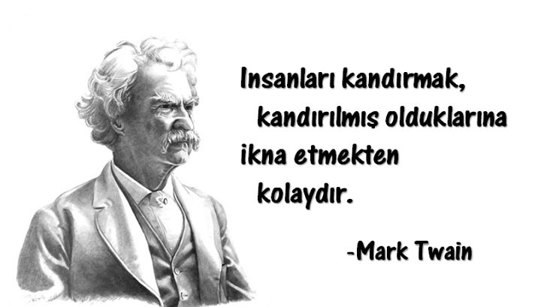

Slide 6
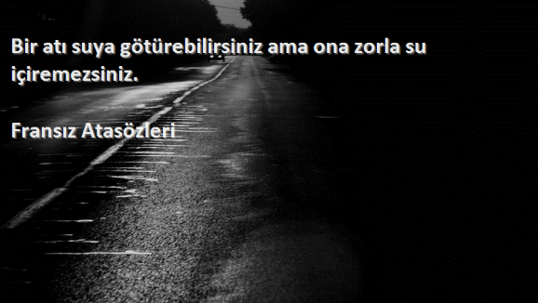

Slide 7
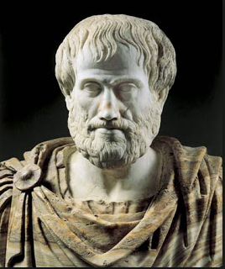
ARİSTO;
«İletişim ikna etmenin bütün uygun anlamlarıdır.»

Slide 8
İletişimde ikna sürecinin 3 temel amacı vardır;
Alıcıda yeni bir tutum oluşturmak
Alıcının tutumunun şiddetini arttırmak
Alıcının tutumunu değiştirmek

Slide 9
Tutum: Nesne, insanlar ya da olaylara dair değerlendirici ifade ve yargılar.
Bilişsel = değerlendirme
Amirim benden daha az hak eden bir çalışma arkadaşıma terfi verdi. Amirim adil değildir.
Amire yönelik olumsuz tutum
Duygusal = his
Amirimi sevmiyorum!
Davranışsal = hareket
Başka bir iş arıyorum; dinleyen herkese amirimi şikayet ediyorum.
Kaynak: Robins & Judge, 2015, 14.baskı, Çeviren İ.Erdem, Örgütsel Davranış, Nobel Yayınları

Slide 10

İKNA EDİCİ İLETİŞİM
İkna edici iletişim bir kişi ya da grubun, başka kişi ya da grupların tutumlarını belirleyip biçimlendirerek, denetim altına almak veya değiştirmek için giriştiği bilinçli bir iletişim etkinliğidir.
İkna edici iletişim; mesajları alma ve değerlendirmeyle ilgili bir süreçtir.

Slide 11

İkna edici ileti, bir yandan ilgi toplayabilmeli, diğer yandan da inanç ve düşünceleri alıcının zihnine yerleştirebilmelidir.

Slide 12
İknanın 5 Karakteristik Özelliği
Dikkat
İdrak
Kabul
Alıkoyma
Davranış

Slide 13
İknanın Etmenin 5 Adımı
Dikkat kazanma
Anlamayı sağlama
İnandırma
Aralıklarla tekrarlama
Talepte bulunma

Slide 14
İKNA EDİCİ İLETİŞİMİN ÖZELLİKLERİ
Dikkat: ileti ikna olması hedeflenen kesimin dikkatini çekecek şekilde verilmelidir.
İdrak: ikna edilecek kitlenin gönderilen iletiyi anlayıp idrak etmesi gerekmektedir.
Kabul: eğer ikna edilecek kitle, iletinin vermek istediğine karşı gelip, bunu kafasına kilitlerse; başka bir deyişle kabul etmezse, bu durumda iknanın gerçekleşmesi imkansızdır.

Slide 15
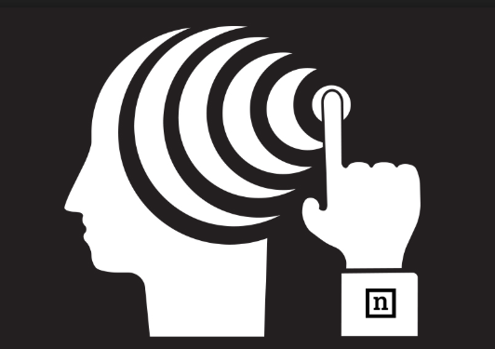
İKNA EDİCİ İLETİŞİMİN ÖZELLİKLERİ
Alıkoyma: çoğu zaman ve durumda insanlar iletiyi idrak edip, kabul ettikten sonra davranışlarına birtakım kısıtlamalar getirir. İkna edicilerin yapması gereken, iletinin idrak ve kabulünden sonraki sürecin kendi istekleri doğrultusunda gerçekleşmesini sağlamaktır.

Slide 16
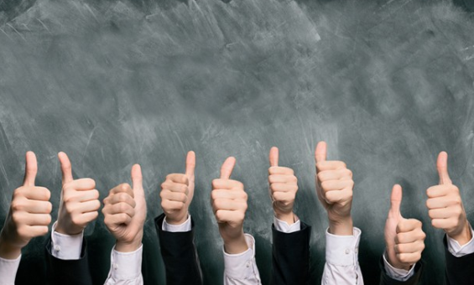
İKNA EDİCİ İLETİŞİMİN ÖZELLİKLERİ
Davranış: diğer dört karakteristik özelliğin getirdiği sonuçtur. Eğer davranış iknacının istediği şekilde gerçekleşmişse, bu durum dört basamağın da hedef kitle tarafından istenen şekilde algılandığını gösterir.

Slide 17
İkna edici iletişim
Bilgilendirici iletişim
Bir konuşmacı ikna edici bir mesaj ilettiğinde duygusal atmosfer duruma bağlı olarak düşmanlık ya da motive edici bir nitelik taşıyabilir.
Dinleyicinin ilgisini ya da eylemini harekete geçirmeyi amaçlar.
Konuşmacı bilgilendirici bir mesaj aktardığı zaman, konuşmacı ile dinleyici arasındaki ilişki yansız/tarafsızdır.

Slide 18
Bilgilendirici bir konuşmanın amacı dinleyiciye içinde bulunulan zamanda yeni ve yararlı bigiler aktararak öğrenmesini ya da anlamasını sağlamaktır. İkna edici bir konuşmanın amacı ise, dinleyicinin bir tutum ya da inancını değiştirmek ve kişiyi harekete geçirmektir.

Slide 19
İkna edici iletişimin gücü şu değişkenlere bağlıdır; (Janis ve Hovland)
İletişimsel uyarılar; | İletinin yapısal özelliği, kaynağın güvenilirliği, medyanın özellikleri, iletişim ortamı.
Alıcının yapısal özellikleri; | Burada iletişime bağımlı değişkenler ile bağımsız değişkenler üzerinde durulur.

Slide 20
İKNA TEKNİKLERİ
Önce küçük sonra büyük rica tekniği
Önce büyük sonra küçük rica tekniği
Git gide artan ricalar tekniği
Sadece o değil tekniği
Evet evet tekniği
Acaba değil tekniği
Soruya soru ile yanıt verme tekniği
Borca sokma tekniği
Önce ver sonra geri al tekniği
Ön uyarı tekniği

Slide 21
Önce küçük sonra büyük rica tekniği
Kademeli ikna tekniğidir.
Ardışık rica tekniklerinin kullanılması ile hedeften öncelikle küçük ona zor gelmeyecek ve onu zora sokmayacak, kabul edilme olasılığı yüksek bir talepte bulunulur.
Bu talebin kabul edilmesinin ardından adım adım büyük taleplerde bulunma yolunda ilerlenir.
Bu noktada ilk seferde kabul ederek belli bir taahütte bulunan kişi bir sorumluluk hissederek diğerlerini de kabul etmek yoluna gider.

Slide 22
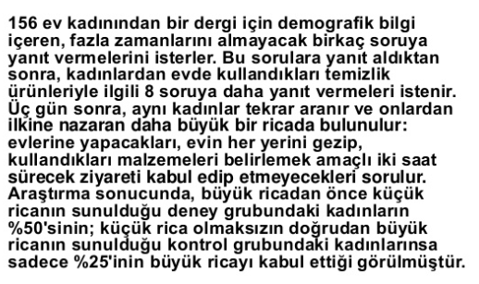

Slide 23
Önce büyük sonra küçük rica tekniği
Kapıyı yüzüne çarpma tekniği de denir.
Bu teknik genellikle önce reddetme sonra kabul etme şeklinde ifade edilir.
Karşılıklı ödün, sosyal sorumluluk ve suçluluk duygusu olmak üzere üç temel sürece dayanmaktadır.

Slide 24
Git gide artan ricalar tekniği
Öncelikle hedefe kabul etme olasılığı çok yüksek olan bir ricada bulunulur ve asıl söz konusu olan isteğe evet diyeceği noktaya kadar ricaların düzeyi giderek arttırılır.
Önce küçük sonra büyük tekniğinden farkı, küçük bir ricadan sonra gelen ricanın ilkinden daha büyük olması gibi bir koşulunun olmamasıdır.
Rica edilen konudaki davranışın gerçekleşmesi değil sözel olarak kabul edildiğinin ifade edilmesi önemlidir.

Slide 25
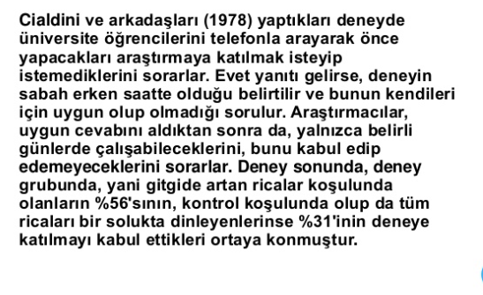
Git gide artan ricalar tekniği

Slide 26
Sadece o değil tekniği
Bu teknikte hedef olan kişi isteği kabul edip etmediğine ilişkin bir geribildirimde bulunmadan istekte bir azaltma meydana getirilir veya daha cazip hale getirilerek sunulur.
Satış sektöründe satışı tatlandırma olarak adlandırılır.
Önce büyük sonra küçük tekniğinden farkı hedef bir reddetme davranışı göstermeden isteğin küçültülmesidir.

Slide 27
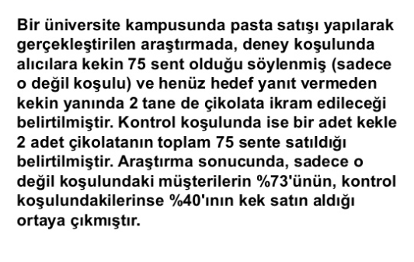
Sadece o değil tekniği

Slide 28
Evet evet tekniği
Bu teknikte hedefe evet yanıtı vermesi için birçok soru ve soru şeklindeki cümleler kurularak evet demesi sağlanır.
Asıl istek en sona bırakılarak evet deme yönünden hazır durumda oluşundan yararlanılarak evet demesine yönelik bir soru ile kabul etmesi sağlanır.
Acaba değil tekniği
Bu teknikte hedef olan kişiye herhangi bir şeye ihtiyacı olup olmadığı veya düşüncesi sorulmadan seçenekler sıralanır, emir vaki yapılarak bireyin ilgisi belirlenmeye çalışılır.

Slide 29
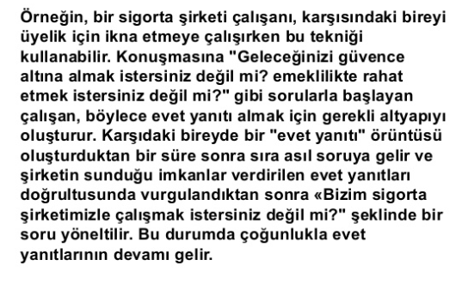
Evet evet tekniği;

Slide 30
Soruya soru ile yanıt verme tekniği
Genellikle kendi silahı ile karşıdakini vurmak ile olarak ifade edilen yöntemde hedefin kendi yanıtları ile amaca ulaşılabilir.
Borca sokma tekniği
Kaynak hedef için birçok olumlu davranışta bulunur ve belirli bir konuda çaba gösterirse kişi karşılıklılık etkisi ile kaynağın isteğini yerine getirmeye hazır bir duruma gelir.
Bunun bilincinde olan kaynak bu noktada talepte bulunur, hedef borçluluk duygusundan kurtulmak için kabul eder.

Slide 31
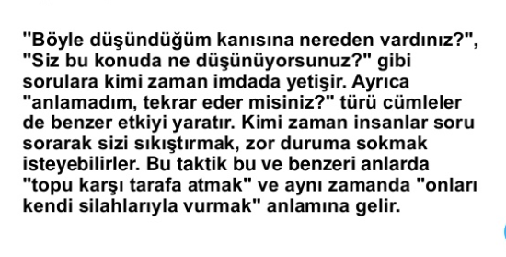
Soruya soru ile yanıt verme tekniği

Slide 32
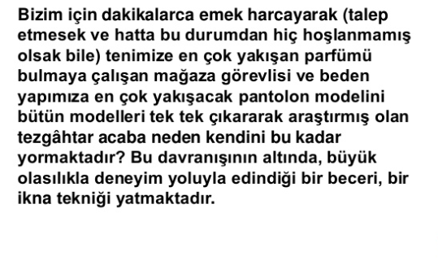
Borca sokma tekniği

Slide 33
Önce ver sonra geri al tekniği
Öncelikle belirli bir konuda hedefe olumlu mesajlar verilerek söz konusu ürün, fikir, hizmet vb. ile ilgili olumlu bir tutum geliştirmesi sağlanır. Hatta daha çok bir bağlılık yaratılır.
Daha sonra ürün, fikir, hizmet vb. ile ilgili daha önce vaat edilenler belirli bir miktar azaltılarak, değişiklikler yapılarak sunulmaya devam edilir.
Bu noktada hedef kişi bu değişikliklerin farkına varmakta ancak kabul etmeme davranışı göstermemektedir.
Ön uyarı tekniği
Ön uyarı ikna etmeye yönelik bir niyet taşındığının önceden bilinmesidir.

Slide 34
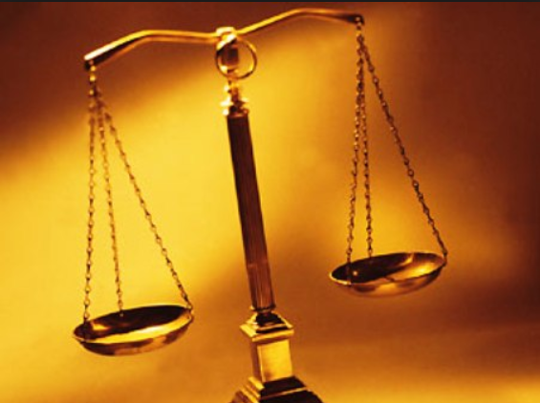
İKNA EDİCİNİN EYLEM VE SÖZLERİ TUTARLI OLMALIDIR…
İkna edici eylem ve sözlerine önce kendisi ikna olmalıdır…

